Slide 1
SQL Server Management Studio

Slide 2
SQL Server Management Studio
Microsoft SQL Server est un système de gestion de base de données (SGBD) en langage SQL incorporant entre autres un SGBDR (SGBD relationnel ») développé et commercialisé par la société Microsoft. Il fonctionne sous les OS Windows et Linux (depuis mars 2016), mais il est possible de le lancer sur Mac OS via Docker, car il en existe une version en téléchargement sur le site de Microsoft.

Slide 3
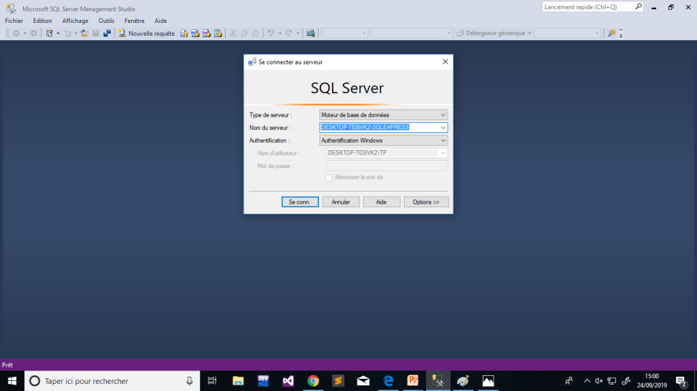
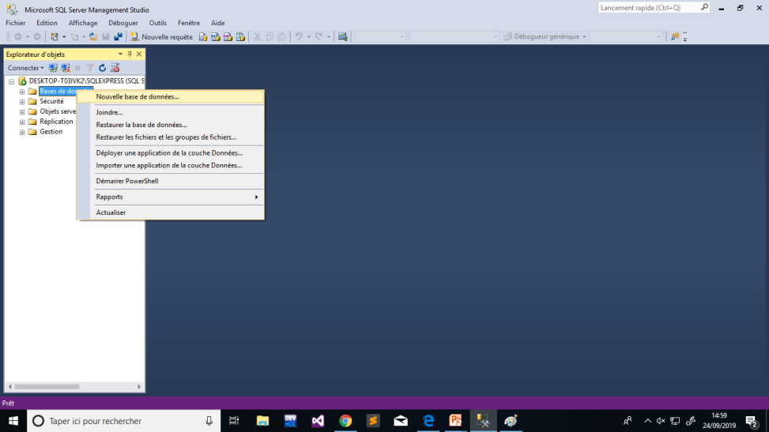
Creation d’une Base de donnes

Slide 4
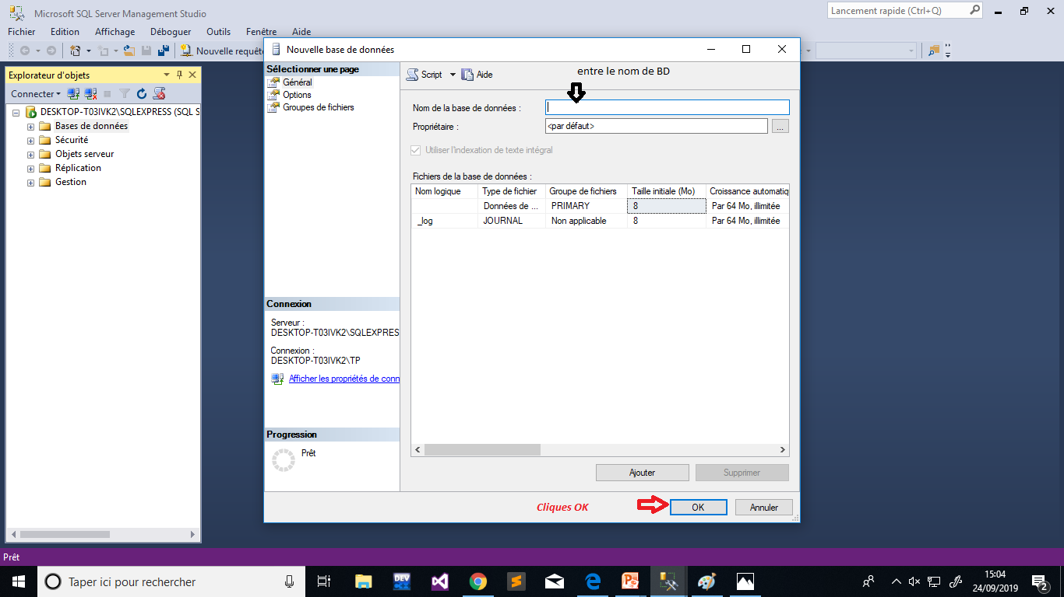
Creation d’une Base de donnes

Slide 5
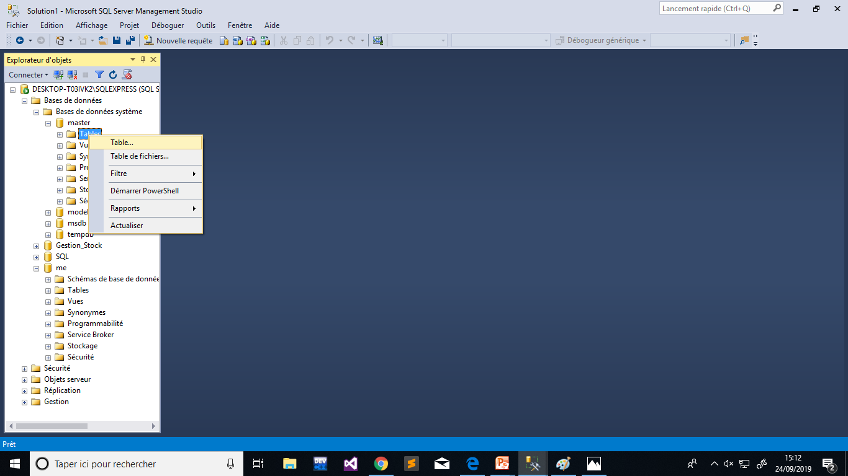
Creation d’une Table

